Slide 1

二項分布
大きさ の標本で，事象Ｅの起こる確率を とするとき，
そのうち 個にＥが起こる確率 は二項分布に従う
例
さいころを10回振って1の出る回数ｘの確率分布は二項分布に従う
さいころを振って，１の出る確率は？
6分の1 （1/6）
Notes:
ここでは二項分布について予習します．二項分布については基盤科目「統計学」で理解した学生は簡単に復習するだけでよいでしょう．
二項分布とは大きさnの標本で，事象Ｅの起こる確率をpとするとき，そのうちx個にＥが起こる確率P(x)は二項分布に従う と表現されます．しかし，この定義ではたぶんまったく何のことかわからないので，実例で説明します．二項分布に従う例として，さいころを10回振って1の出る回数ｘの確率分布は二項分布に従います．さいころを振って，１の出る確率はいくらでしょうか？6分の1です．これは皆さんもご存じでしょう．

Slide 2
二項分布
例
さいころを10回振って1の出る回数ｘの確率分布は二項分布に従う
，
の二項分布になる
さいころを10回振ったときに1が0回出る確率は，
さいころを10回振ったときに1が3回出る確率は，
二項分布では母平均 ，
母分散 となる
Notes:
さて１回さいころをふると1/6の確率で1の目が出ますが，さいころを何回も振ると1が何回出るかを考えてみましょう．これを計算する方法が二項分布です．さいころを10回振って1の出る回数ｘの確率分布は二項分布に従います．ここで先ほどの難しい二項分布の定義に出てきたnやpはいくらになるかといいますと，n=10，p=1/6となります．この場合，考えるのはn=10，p=1/6の二項分布なのです．
さいころを10回振ったときに1が0回出る確率は，P(0)=0.162，さいころを10回振ったときに1が3回出る確率は，P(3)=0.155と計算できます．
つまりP(x)の計算をパソコンがやってくれるので，難しい数式を覚える必要がありません．二項分布がわかると便利そうです．
なお二項分布では母平均（母集団の平均）であるμ(ミュー）=np，母分散（母集団の分散）であるσ²（シグマ二乗）
=np(1-p)となる法則があります．この法則も覚えておいてもよいでしょう．

Slide 3
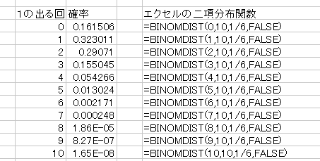
エクセルによる二項分布の計算
例
さいころを10回振って1の出る回数ｘの確率分布は二項分布に従う
の二項分布になる
Notes:
さいころを10回振って1の出る回数ｘの確率分布は二項分布に従います．n=10，p=1/6とわかっているので，これを使って，エクセルの二項分布の関数で，さいころを10回振って，1が0～10回出現する回数をすべて計算することができます．エクセルの二項分布の関数は=BINOMDISTです．英語では二項分布をbinominal distributionというので，そこから来た関数名です．画面にあるようにエクセルで打ち込めば，確率が計算できます．一番上の計算が，さいころを10回振って，1が0回出る確率（すなわち１回も1がでない確率）が0.1615であることを示します．上から二番目の計算がさいころを10回振って，1が1回出る確率で，0.323です．こうしてみるとさいころを10回振ると１が1回だけ出る確率が一番高いことがわかります．1回さいころを振ると１が出る確率は1/6ですから10回振ると1回が一番多そうで，計算結果でもそうなりました．でも上の計算から，さいころを10回振ると1回も1がでない確率（0.1615）と3回1が出る確率（0.155）がほぼ同じです．これは以外に思うかもしれません．

Slide 4
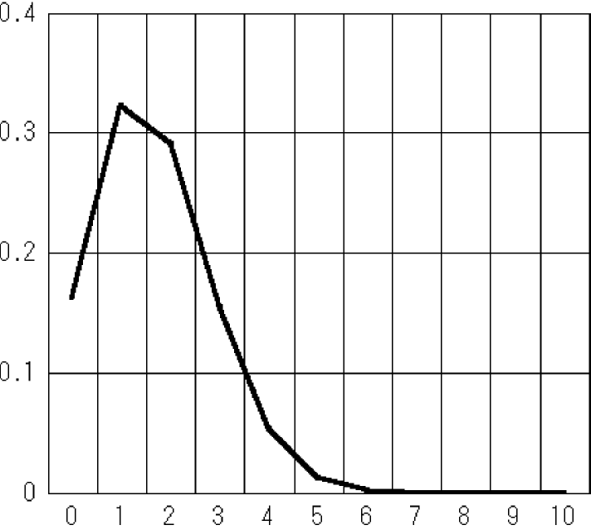
二項分布
１の出る 回数 | 二項分布に基づく確率
0 | 0.16
1 | 0.32
2 | 0.29
3 | 0.16
4 | 0.05
5 | 0.01
6 | 0
7 | 0
8 | 0
9 | 0
10 | 0
さいころを10回振って1の出る回数ｘの
確率分布は二項分布に従う
Notes:
さいころを10回振って1の出る回数ｘの確率分布は二項分布に従います．X=0～10の場合について，計算した結果をグラフにしてみました．さいころを10回振って１が5回も出る確率も0.01でときには起こりますが，6回以上となるとほとんど起こらないことがわかります．

Slide 5
二項分布の練習問題
Ａ社のチョコレートにはくじが入っていて，当たる確率は0.15である．10個買って１つも当たりが入っていない確率，ちょうど２つだけ当たりの入っている確率を求めよ．
Notes:
それでは練習問題をやってみましょう．Ａ社のチョコレートにはくじが入っていて，当たる確率は0.15です．10個買って１つも当たりが入っていない確率，ちょうど２つだけ当たりの入っている確率を求めましょう．まずnはいくらか，pがいくらかがわからないとエクセルの関数を使えません．nは全部で何回くじをひいたか，pは１回当たりのくじの当たる確率です．さてnとpはいくらかを考えてみましょう．それがわかればエクセルのBINOMDIST関数に画面のように代入すれば計算できるはずです．

Slide 6
当たり | 計算式 | 確率
0
1
2
3
4
5
6
7
8
9
10
0.197
0.347
0.276
0.130
0.040
0.008
0.001
0.000
0.000
0.000
0.000
Notes:
n=10，p=0.15です．したがって，当たりくじの数を計算すると10本の当たりくじの中に1つも当たりくじがない確率は0.197，1つだけ当たりくじがある確率は0.347となります．それ以外の計算も自分でエクセルに代入して確かめてみましょう．こうしてみると当たる確率が0.15のくじを10回引くと１回も当たらない確率は0.197となります．つまりこのチョコレートを10個買った人が10人いたら，2人は１回も当たらない計算になります．一方，3回以上当たる確率も0.179となり，１回も当たらない確率とほぼ同じです．この結果を見て，しごく当たり前と思う人もいるでしょうし，意外におもう人もいるでしょう．

Slide 7
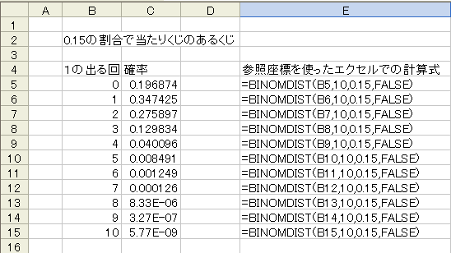
参照座標を使ったエクセルでの計算
Notes:
さて1の出る回数を0から10までいちいち入力するのは面倒なので，画面のように打ち込めば簡単にできます．一番最初の計算だけ打ち込んであとはそのセルを下へコピーしてやれば，エクセルの関数の中の「B5」の部分を自動的に画面のように「B6」・・と修正してくれます．これを参照座標といいます．エクセルでは必須の知識ですから，覚えているとは思いますが，実際に利用できるようになりましょう．

Slide 8
二項分布の利用
ある事象が二項分布に当てはまると考えられる場合，それを利用して，いくつかの予測や推論を立てることができる
（１） 確率の計算
例：シロクマチョコレートを買うと，20 個に1 個の割合でシロクマのぬいぐるみが当たる．どうしてもシロクマのぬいぐるみがほしいＡさんはシロクマのぬいぐるみが手に入る確率を
95％以上にするにはいくつシロクマチョコレートを買えばよいか？
99％以上にするにはいくつ買えばよいか？
Notes:
さて二項分布を学びましたが，これが何の役に立つのでしょうか？そういう計算をすることもあるけど，めったにないんじゃない？？？と思うかもしれません．ある事象が二項分布に当てはまると考えられる場合，それを利用して，いくつかの予測や推論を立てることができます．
例えば確率の計算をもうちょっと応用レベルにすれば例題のような計算ができます．例：シロクマチョコレートを買うと，20 個に1 個の割合でシロクマのぬいぐるみが当たる．どうしてもシロクマのぬいぐるみがほしいＡさんはシロクマのぬいぐるみが手に入る確率を95％以上にするにはいくつシロクマチョコレートを買えばよいか？99％以上にするにはいくつ買えばよいか？を計算してみましょう．

Slide 9
95％以上にするには・・・
求める確率＝１－（一つもシロクマのぬいぐるみが当たらない確率）
買った数
59個買うと1つはぬいぐるみが当たる確率は95％以上になる
Notes:
1つはぬいぐるみが当たる確率とは，求める確率＝１－（一つもシロクマのぬいぐるみが当たらない確率）です．
一つもシロクマのぬいぐるみが当たらない確率は二項分布で計算できます．ぬいぐるみを買った数を増やしていって，計算してみましょう．
画面のように10個飛ばしでおおざっぱに当たりをつけて計算するとよいでしょう．その結果，59個買うと1つはぬいぐるみが当たる確率は95％以上になります．気になる人は自分で計算してみましょう．

Slide 10
99％以上にするには・・・
求める確率＝１－（一つもシロクマのぬいぐるみが当たらない確率）
買った数
90個買うと1つはぬいぐるみが当たる確率は99％以上になる
Notes:
さらに90個買うと1つはぬいぐるみが当たる確率は99％以上になることもわかります．

Slide 11
範囲で示す（統計的推定）
例：シロクマチョコレートを買うと，20個に1個の割合でシロクマのぬいぐるみが当たる．シロクマチョコレートを20個買うと，シロクマのぬいぐるみが当たる個数はいくつか？
平均すれば1個当たる しかし，その確率は0.377であり，
それほど高いわけではない
決められた確率で何個から何個まで当たると表現する．これを区間推定といい，このような範囲を信頼区間，決められた（宣言した）確率を信頼率という
Notes:
次の二項分布の応用問題です．例題は，シロクマチョコレートを買うと，20個に1個の割合でシロクマのぬいぐるみが当たります．シロクマチョコレートを20個買うと，シロクマのぬいぐるみが当たる個数はいくつでしょうか？二項分布なんかつかわなくても，平均すれば1個当たるわけです．それで答えですでもいいかもしれません．しかし，二項分布を使って計算すれば，1個だけぬいぐるみが当たる確率は0.377であり，それほど高いわけではありません．そこで，決められた確率で何個から何個まで当たると表現します．これを区間推定といい，このような範囲を信頼区間，決められた（宣言した）確率を信頼率といいます．詳しくは第4回の授業で説明します．

Slide 12
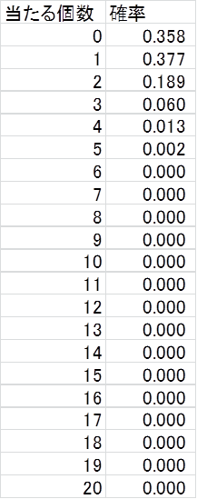
範囲で示す
20個のシロクマチョコレートを買うと1個ぬいぐるみが当たる確率が一番高いといっても0.377の確率であり，それほど確実に起こることではない．
そこで92％の確率で0個から2個当たるというように確率を宣言して，範囲で示す．
73.5％の確率で 0～1個当たる
92.5％の確率で 0～2個当たる
98.4％の確率で 0～3個当たる
99.7％の確率で 0～4個当たる
Notes:
20個のシロクマチョコレートを買うと1個ぬいぐるみが当たる確率が一番高いといっても0.377の確率であり，それほど確実に起こることではありません．そこで92％の確率で0個から2個当たるというように確率を宣言して，範囲で示す．ここで92％が信頼率といわれるものです．0～2個が信頼区間というものです．73.5％の確率で 0～1個当たります．92.5％の確率で 0～2個当たります．98.4％の確率で 0～3個当たります．99.7％の確率で 0～4個当たります．さて信頼率100％出ないと困る，おれは100％のものしか信用しないとしたら，どうなるでしょうか？実は100％の確率で0～20個当たりますという答えがでます．これでは意味がないですから，信頼率100％というものは統計学では使いません．

Slide 13
真偽を推測する（統計的検定）
例：シロクマチョコレートを買うと，20 個に1 個の割合でシロクマのぬいぐるみが当たる．どうしてもシロクマのぬいぐるみがほしいＡさんはシロクマチョコレートを50個買ったのに1つも当たらなかった．Ａさんはシロクマチョコレート株式会社はうそつきだと断定した．しかし，その推論は正しいか？
自分の考えはどうか？
Notes:
二項分布を使うと疑わしいことが起きたときに本当かどうかを検定することもできます．例題をみましょう．シロクマチョコレートを買うと，20 個に1 個の割合でシロクマのぬいぐるみが当たります．どうしてもシロクマのぬいぐるみがほしいＡさんはシロクマチョコレートを50個買ったのに1つも当たりませんでした．Ａさんはシロクマチョコレート株式会社はうそつきだと断定しました．しかし，その推論は正しいでしょうか？
まず計算しないで直観で自分で考えてみましょう．うそつきな気もしますね・・・でも証拠を出さないとダメでしょう．

Slide 14
50個買っても1つも当たらない確率
50 個シロクマチョコレートを買っても1 つもシロクマのぬいぐるみが当たらない確率は
二項分布を利用すると（ ）である．
0.077
買った数
Notes:
50 個シロクマチョコレートを買っても1 つもシロクマのぬいぐるみが当たらない確率は，二項分布を利用すると画面にあるように0.077となります．つまり13回に１回，50個シロクマチョコレートを買っても１つもぬいぐるみが当たらないことが起こります．この確率は低いといえば，低いので，この会社はうそをついているのかもしれませんが，うそつきと断言するとしては，ときにはうそをついていなくても起こりそうな確率でもあります．統計的検定とはこの確率を使って判断します．一般には確率0.05以下になるとまちがいだとすることが多いですが，問題の重大さでその基準となる数値（有意水準といいます）を決めます．

Slide 15
幸運な人もいるし，そうでない人もいる
20 個に1 個の割合でシロクマのぬいぐるみが当たるのだから20 個買うと1 個は当たりそうにふつうの人は期待する．しかし，20 個シロクマチョコレートを買って，ぬいぐるみが少なくとも1 個当たる確率は（ ）である．
これほど確率が低いのは20 個シロクマチョコレートを買って，2 個以上当たる幸運な人がいるからで，その確率は（ ）である．
0.642
0.264
Notes:
さてなぜ50回チョコレートを買っても当たりが１つもない確率がこんなにも高いのでしょうか？20 個に1 個の割合でシロクマのぬいぐるみが当たるのだから20 個買うと1 個は当たりそうにふつうの人は期待する．しかし，20 個シロクマチョコレートを買って，ぬいぐるみが少なくとも1 個当たる確率は0.642である．すなわち3人に1人は20個買ったとしても1つも当たりが入っていません．これほど確率が低いのは20 個シロクマチョコレートを買って，2 個以上当たる幸運な人がいるからで，その確率は0.264です．幸運な人も4人に一人いるわけです．

